Slide 2
第三章 相互作用——力
第10讲 摩擦力

Slide 3
基础考点过关练
限时10分钟
1.考点1、3 （多选题）用一水平力推一个静止在地面上的木箱，没有推动，则
( ).
AD
A.木箱的运动趋势沿水平力方向
B.木箱受到的摩擦力大于水平推力
C.此时摩擦力与木箱对地面的正压力成正比
D.木箱与地面间的最大静摩擦力大小应等于木箱刚能被推动时的推力大小

Slide 4
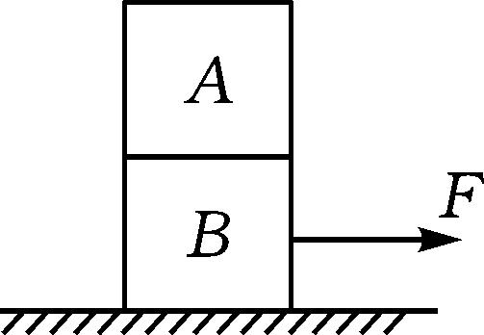
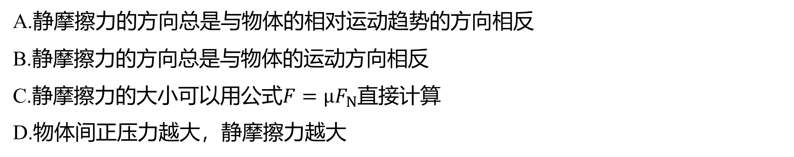
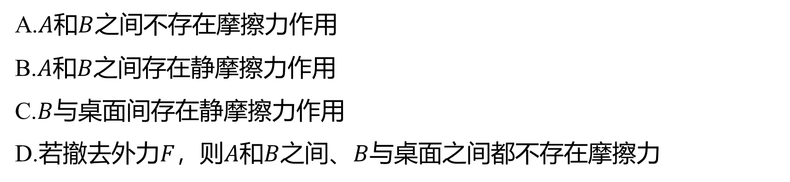
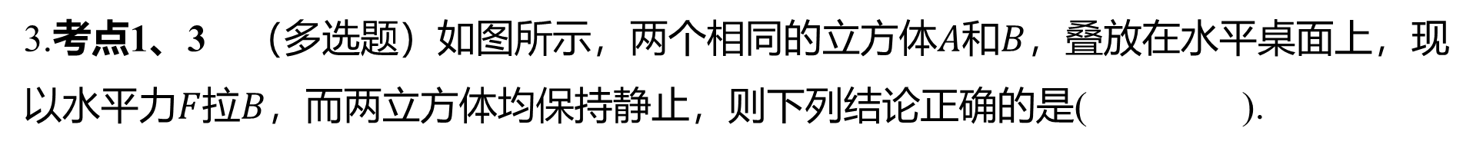
A
2.考点1、3 下列关于静摩擦力的说法中，正确的是( ).
A.静摩擦力的方向总是与物体的相对运动趋势的方向相反
B.静摩擦力的方向总是与物体的运动方向相反
C.静摩擦力的大小可以用公式$F=μF_{N}$ 直接计算
D.物体间正压力越大，静摩擦力越大
3.考点1、3 （多选题）如图所示，两个相同的立方体$A$和$B$ ，叠放在水平桌面上，现
以水平力$F$拉$B$ ，而两立方体均保持静止，则下列结论正确的是( ).
ACD
A.$A$和$B$ 之间不存在摩擦力作用
B.$A$和$B$ 之间存在静摩擦力作用
C.$B$ 与桌面间存在静摩擦力作用
D.若撤去外力$F$，则$A$和$B$之间、$B$ 与桌面之间都不存在摩擦力

Slide 5
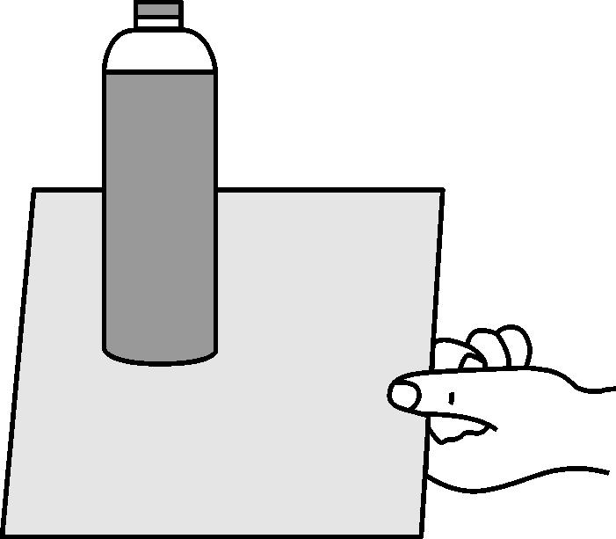
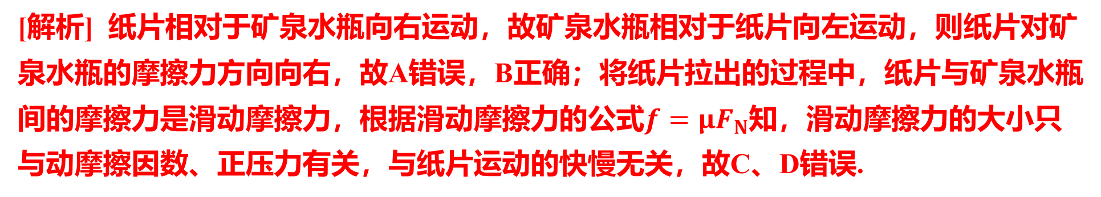
4.考点1、2 如图所示，在桌面上放置一张纸和一瓶矿泉水，矿泉水瓶静止在纸面上，
如果突然迅速向右拉动纸的一边，将纸片拉出，而矿泉水瓶相对桌面的位置几乎没变.
下列说法正确的是( ).
B
A.纸片对矿泉水瓶摩擦力的方向向左
B.矿泉水瓶相对于纸片向左运动
C.拉动纸片越快，矿泉水瓶受到的摩擦力越大
D.拉动纸片越快，矿泉水瓶受到的摩擦力越小
[解析] 纸片相对于矿泉水瓶向右运动，故矿泉水瓶相对于纸片向左运动，则纸片对矿
泉水瓶的摩擦力方向向右，故A错误，B正确；将纸片拉出的过程中，纸片与矿泉水瓶
间的摩擦力是滑动摩擦力，根据滑动摩擦力的公式$f=μF_{N}$ 知，滑动摩擦力的大小只
与动摩擦因数、正压力有关，与纸片运动的快慢无关，故C、D错误.

Slide 6
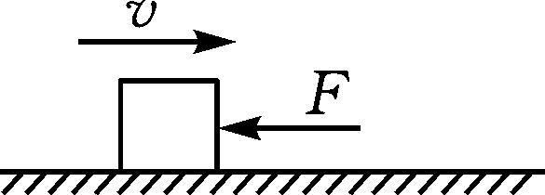
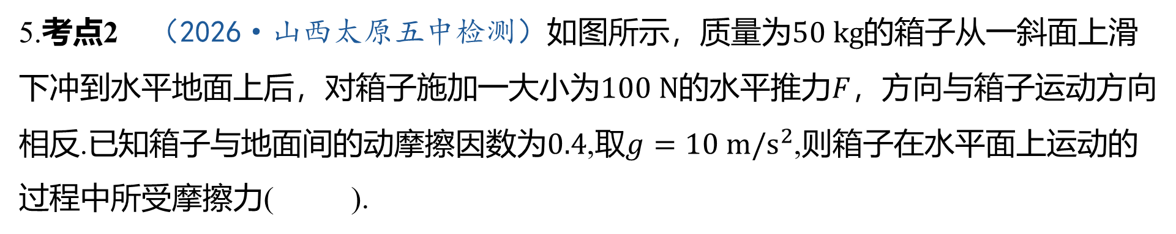
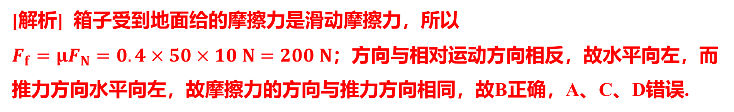
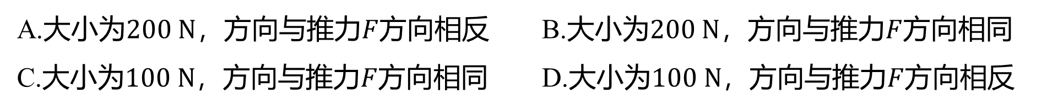
5.考点2 （2026·山西太原五中检测）如图所示，质量为$50 kg$ 的箱子从一斜面上滑
下冲到水平地面上后，对箱子施加一大小为$100 N$的水平推力$F$ ，方向与箱子运动方向
相反.已知箱子与地面间的动摩擦因数为$0.4$,取$g=10 m/s^{2}$ ,则箱子在水平面上运动的
过程中所受摩擦力( ).
B
A.大小为$200 N$，方向与推力$F$方向相反 B.大小为$200 N$，方向与推力$F$ 方向相同
C.大小为$100 N$，方向与推力$F$方向相同 D.大小为$100 N$，方向与推力$F$ 方向相反
[解析] 箱子受到地面给的摩擦力是滑动摩擦力，所以
$F_{f}=μF_{N}=0.4×50×10 N=200 N$ ；方向与相对运动方向相反，故水平向左，而
推力方向水平向左，故摩擦力的方向与推力方向相同，故B正确，A、C、D错误.

Slide 7
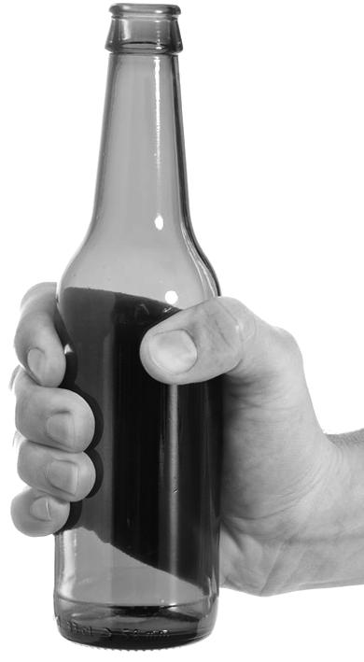
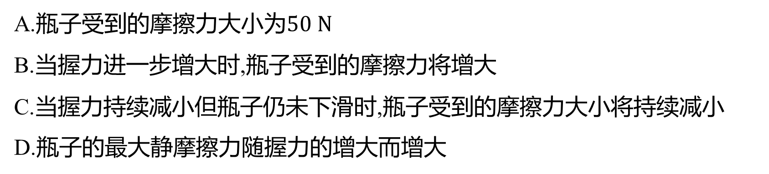
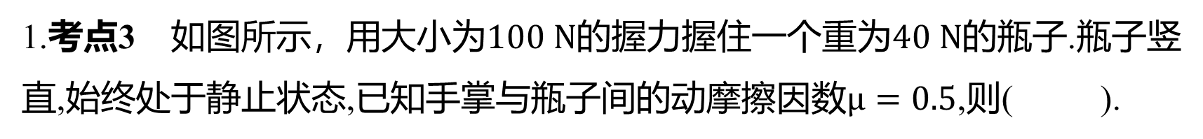
能力考点提升练
限时30分钟
1.考点3 如图所示，用大小为$100 N$的握力握住一个重为$40 N$ 的瓶子.瓶子竖
直,始终处于静止状态,已知手掌与瓶子间的动摩擦因数$μ=0.5$ ,则( ).
D
A.瓶子受到的摩擦力大小为$50 N$
B.当握力进一步增大时,瓶子受到的摩擦力将增大
C.当握力持续减小但瓶子仍未下滑时,瓶子受到的摩擦力大小将持续减小
D.瓶子的最大静摩擦力随握力的增大而增大

Slide 8
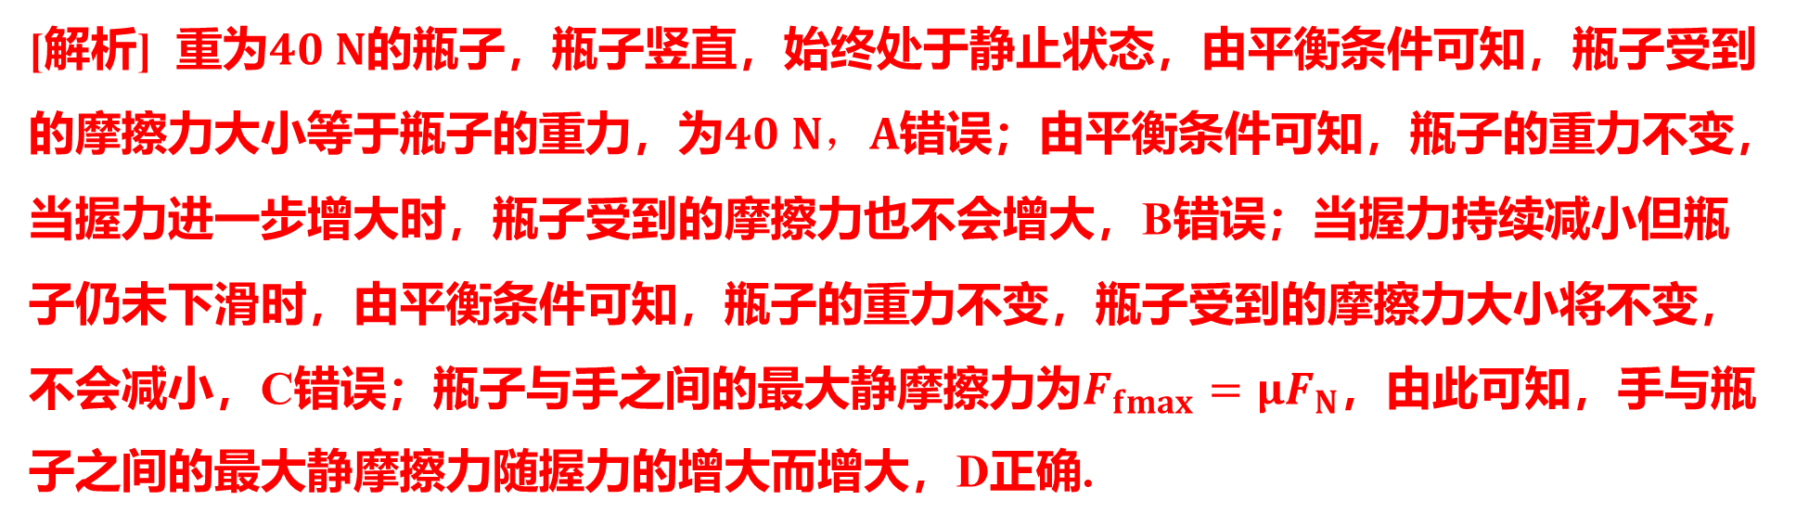
[解析] 重为$40 N$ 的瓶子，瓶子竖直，始终处于静止状态，由平衡条件可知，瓶子受到
的摩擦力大小等于瓶子的重力，为$40 N，A$ 错误；由平衡条件可知，瓶子的重力不变，
当握力进一步增大时，瓶子受到的摩擦力也不会增大，B错误；当握力持续减小但瓶
子仍未下滑时，由平衡条件可知，瓶子的重力不变，瓶子受到的摩擦力大小将不变，
不会减小，C错误；瓶子与手之间的最大静摩擦力为$F_{fmax}=μF_{N}$ ，由此可知，手与瓶
子之间的最大静摩擦力随握力的增大而增大，D正确.

Slide 9
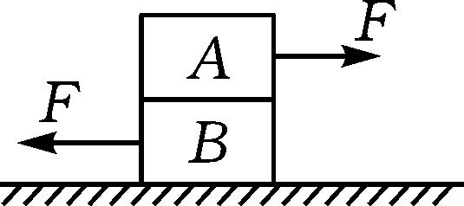
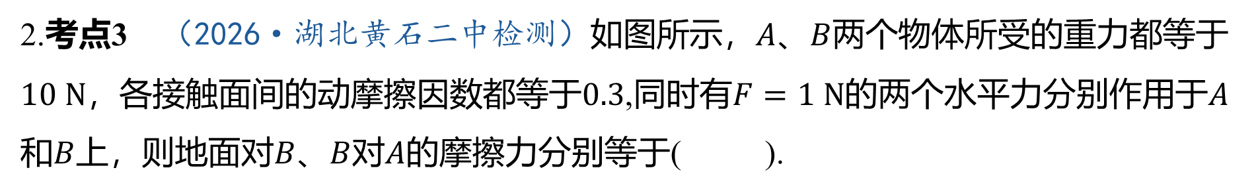
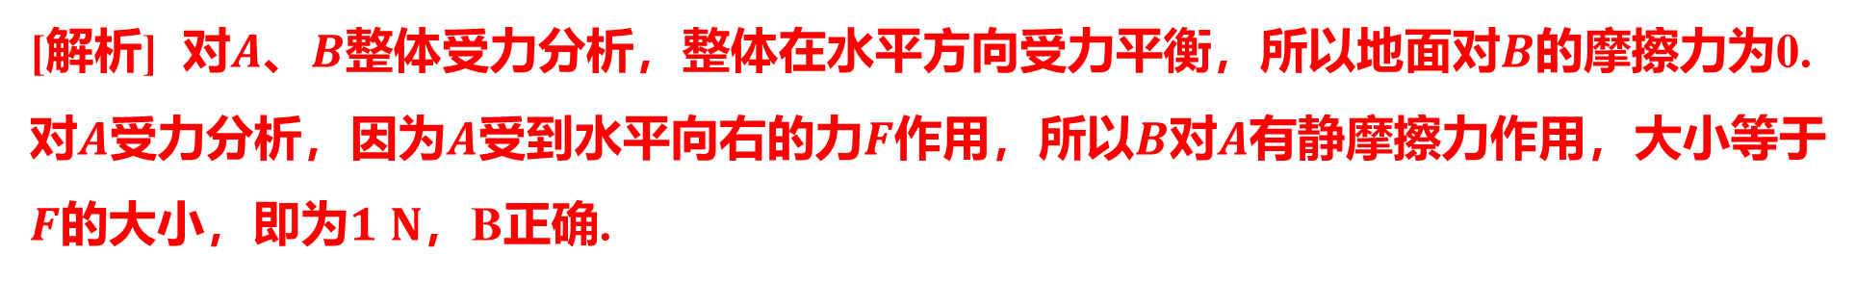
2.考点3 （2026·湖北黄石二中检测）如图所示，$A$、$B$ 两个物体所受的重力都等于
$10 N$，各接触面间的动摩擦因数都等于$0.3$,同时有$F=1 N$的两个水平力分别作用于$A$
和$B$上，则地面对$B$、$B$对$A$ 的摩擦力分别等于( ).
B
A.$6 N$、$3 N$ B.0、$1 N$ C.$1 N$、$1 N$ D.0、$2 N$
[解析] 对$A$、$B$整体受力分析，整体在水平方向受力平衡，所以地面对$B$ 的摩擦力为0.
对$A$受力分析，因为$A$受到水平向右的力$F$作用，所以$B$对$A$ 有静摩擦力作用，大小等于
$F$的大小，即为$1 N$ ，B正确.

Slide 10
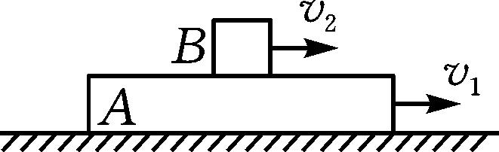
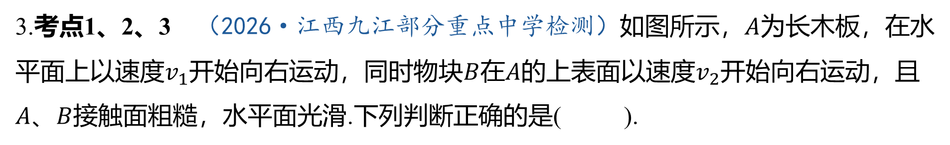
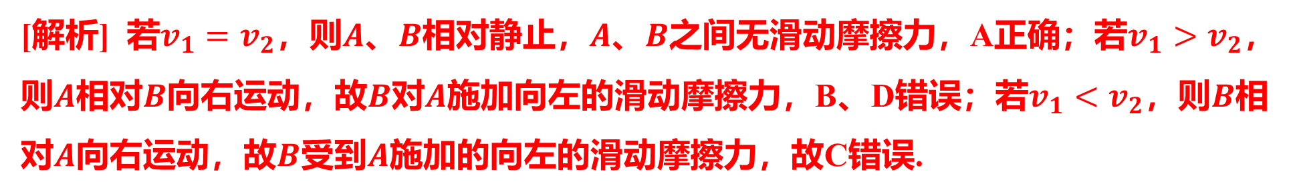
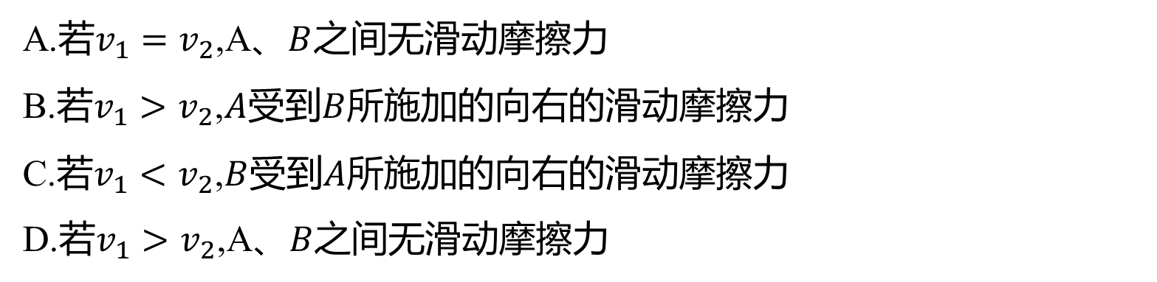
3.考点1、2、3 （2026·江西九江部分重点中学检测）如图所示，$A$ 为长木板，在水
平面上以速度$v_{1}$开始向右运动，同时物块$B$在$A$的上表面以速度$v_{2}$ 开始向右运动，且
$A$、$B$ 接触面粗糙，水平面光滑.下列判断正确的是( ).
A
A.若$v_{1}=v_{2}$,A、$B$ 之间无滑动摩擦力
B.若$v_{1}>v_{2}$,$A$受到$B$ 所施加的向右的滑动摩擦力
C.若$v_{1}<v_{2}$,$B$受到$A$ 所施加的向右的滑动摩擦力
D.若$v_{1}>v_{2}$,A、$B$ 之间无滑动摩擦力
[解析] 若$v_{1}=v_{2}$，则$A$、$B$相对静止，$A$、$B$之间无滑动摩擦力，A正确；若$v_{1}>v_{2}$ ，
则$A$相对$B$向右运动，故$B$对$A$施加向左的滑动摩擦力，B、D错误；若$v_{1}<v_{2}$，则$B$ 相
对$A$向右运动，故$B$受到$A$ 施加的向左的滑动摩擦力，故C错误.

Slide 11
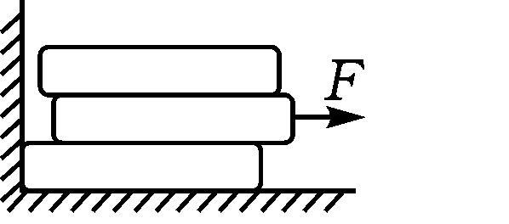
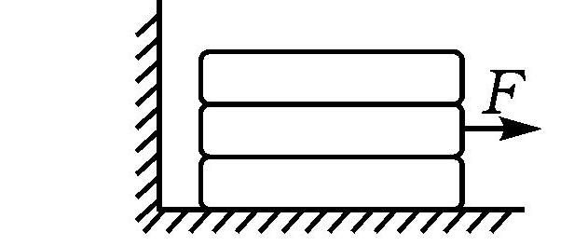
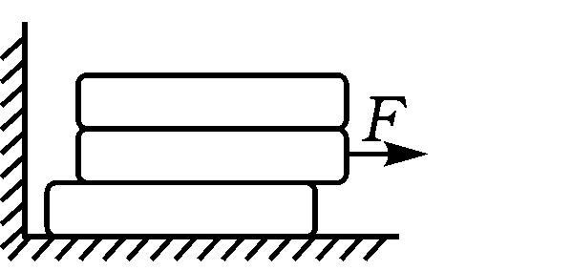
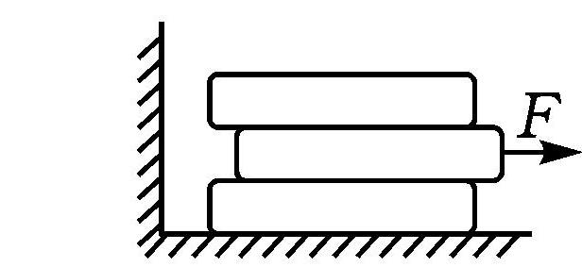
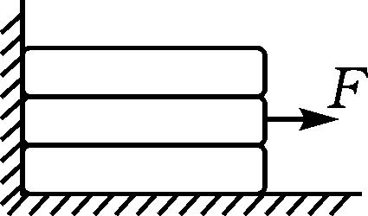
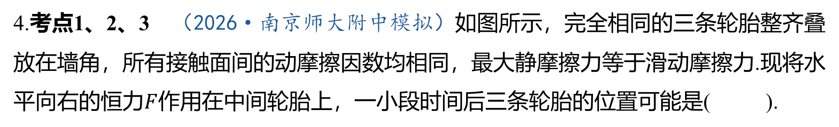
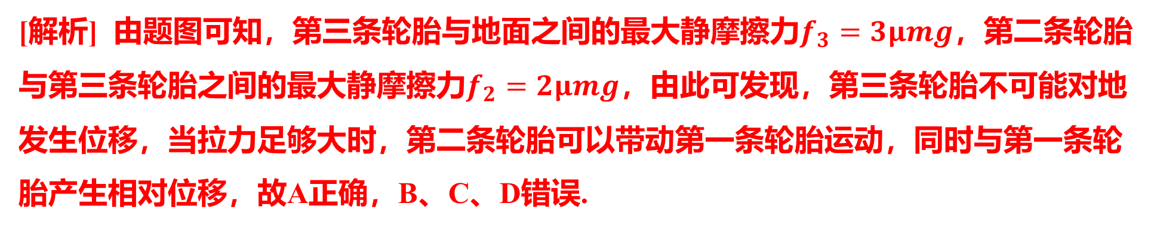
4.考点1、2、3 （2026·南京师大附中模拟）如图所示，完全相同的三条轮胎整齐叠
放在墙角，所有接触面间的动摩擦因数均相同，最大静摩擦力等于滑动摩擦力.现将水
平向右的恒力$F$ 作用在中间轮胎上，一小段时间后三条轮胎的位置可能是( ).
A
A. B. C. D.
[解析] 由题图可知，第三条轮胎与地面之间的最大静摩擦力$f_{3}=3μmg$ ，第二条轮胎
与第三条轮胎之间的最大静摩擦力$f_{2}=2μmg$ ，由此可发现，第三条轮胎不可能对地
发生位移，当拉力足够大时，第二条轮胎可以带动第一条轮胎运动，同时与第一条轮
胎产生相对位移，故A正确，B、C、D错误.

Slide 12
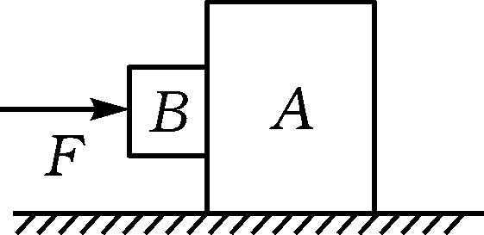
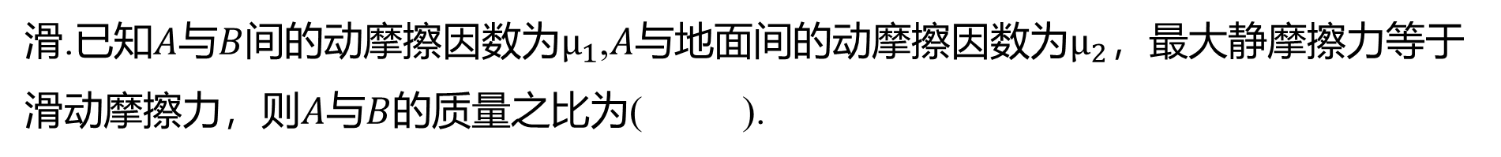
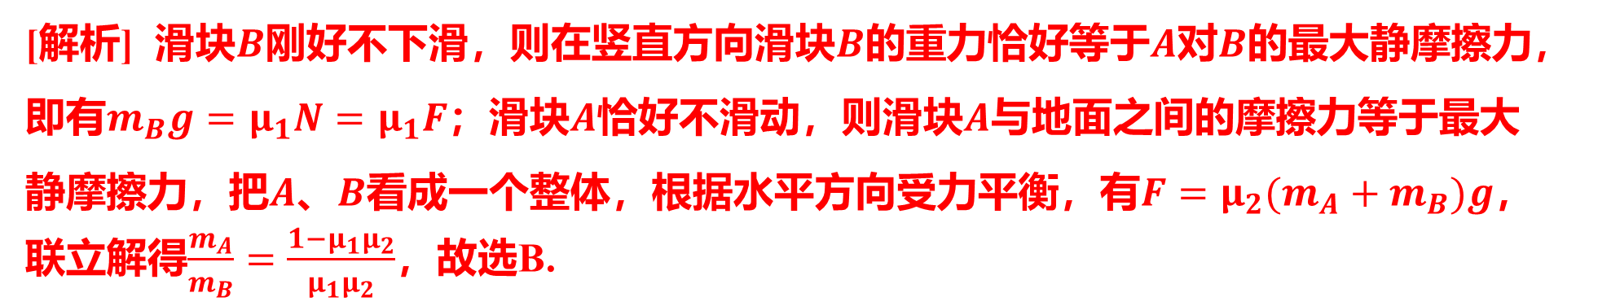
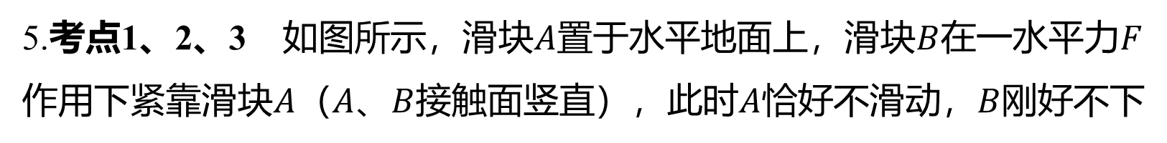
5.考点1、2、3 如图所示，滑块$A$置于水平地面上，滑块$B$在一水平力$F$
作用下紧靠滑块$A$（$A$、$B$接触面竖直），此时$A$恰好不滑动，$B$ 刚好不下
滑.已知$A$与$B$间的动摩擦因数为$μ_{1}$,$A$与地面间的动摩擦因数为$μ_{2}$ ，最大静摩擦力等于
滑动摩擦力，则$A$与$B$ 的质量之比为( ).
B
A.$\frac{1}{μ_{1}μ_{2}}$ B.$\frac{1−μ_{1}μ_{2}}{μ_{1}μ_{2}}$ C.$\frac{1+μ_{1}μ_{2}}{μ_{1}μ_{2}}$ D.$\frac{2+μ_{1}μ_{2}}{μ_{1}μ_{2}}$
[解析] 滑块$B$刚好不下滑，则在竖直方向滑块$B$的重力恰好等于$A$对$B$ 的最大静摩擦力，
即有$m_{B}g=μ_{1}N=μ_{1}F$；滑块$A$恰好不滑动，则滑块$A$ 与地面之间的摩擦力等于最大
静摩擦力，把$A$、$B$看成一个整体，根据水平方向受力平衡，有$F=μ_{2}(m_{A}+m_{B})g$ ，
联立解得$\frac{m_{A}}{m_{B}}=\frac{1−μ_{1}μ_{2}}{μ_{1}μ_{2}}$ ，故选B.

Slide 13
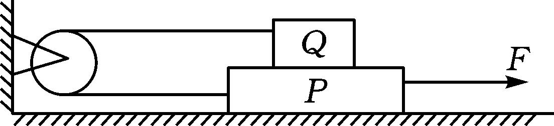
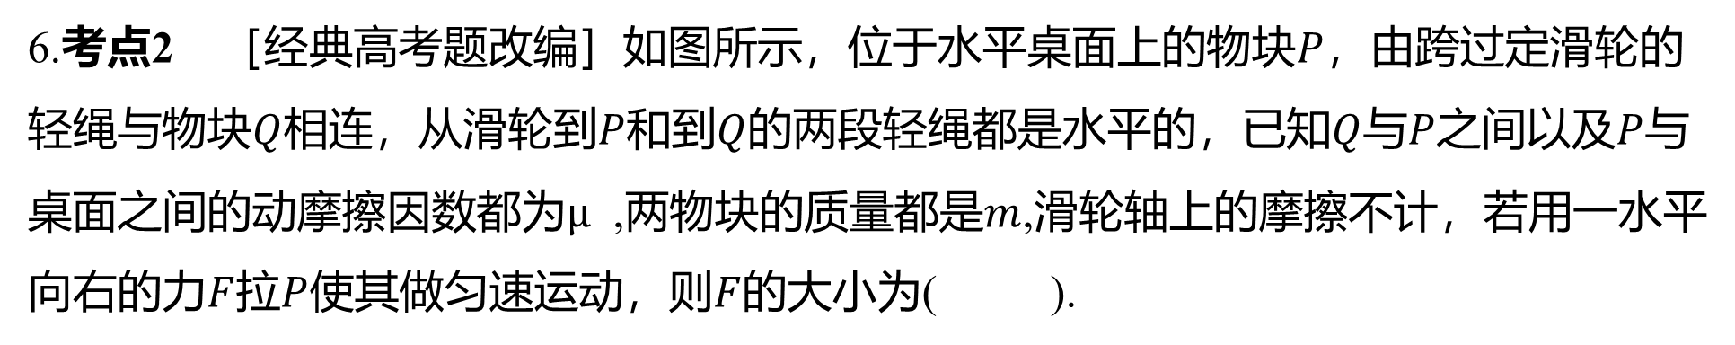
6.考点2 ［经典高考题改编］如图所示，位于水平桌面上的物块$P$ ，由跨过定滑轮的
轻绳与物块$Q$相连，从滑轮到$P$和到$Q$的两段轻绳都是水平的，已知$Q$与$P$之间以及$P$ 与
桌面之间的动摩擦因数都为$μ$ ,两物块的质量都是$m$ ,滑轮轴上的摩擦不计，若用一水平
向右的力$F$拉$P$使其做匀速运动，则$F$ 的大小为( ).
A
A.$4μmg$ B.$3μmg$ C.$2μmg$ D.$μmg$

Slide 14
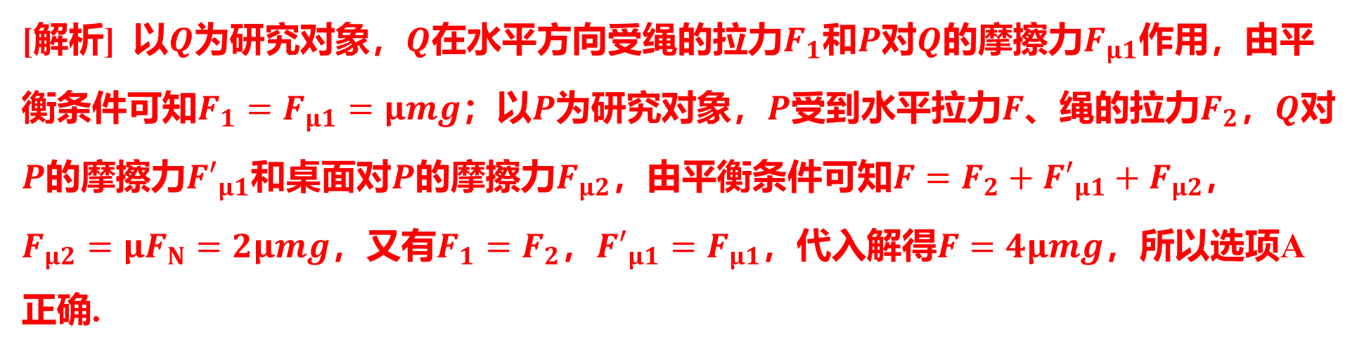
[解析] 以$Q$为研究对象，$Q$在水平方向受绳的拉力$F_{1}$和$P$对$Q$的摩擦力$F_{μ1}$ 作用，由平
衡条件可知$F_{1}=F_{μ1}=μmg$；以$P$为研究对象，$P$受到水平拉力$F$、绳的拉力$F_{2}$，$Q$ 对
$P$的摩擦力$F′_{μ1}$和桌面对$P$的摩擦力$F_{μ2}$，由平衡条件可知$F=F_{2}+F′_{μ1}+F_{μ2}$ ，
$F_{μ2}=μF_{N}=2μmg$，又有$F_{1}=F_{2}$，$F′_{μ1}=F_{μ1}$，代入解得$F=4μmg$ ，所以选项A
正确.

